Slide 1
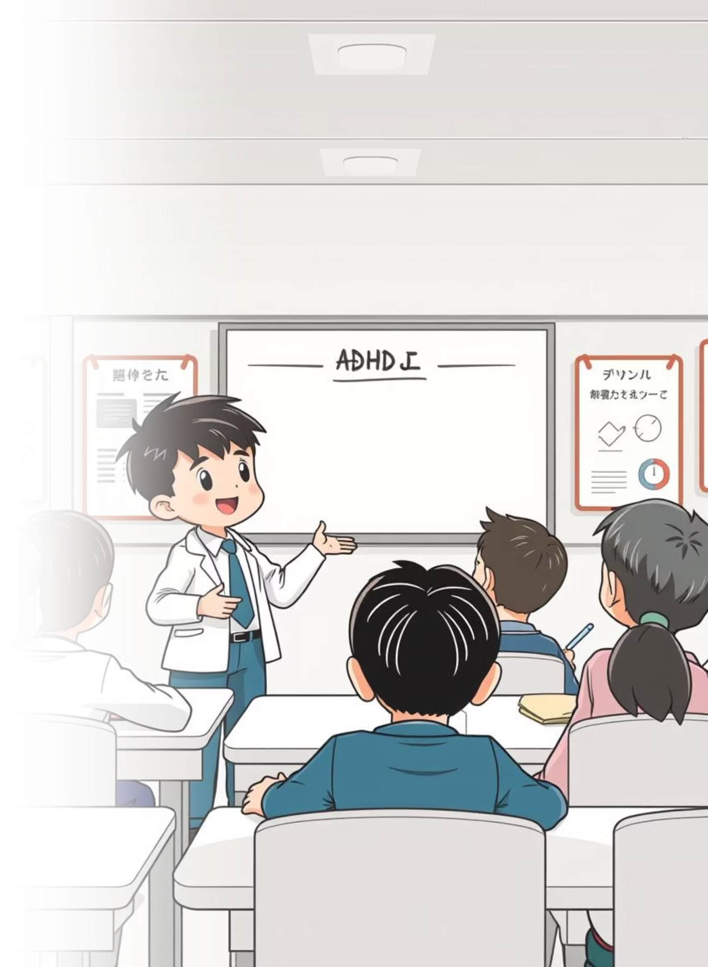
Пізнаємо РДУГ разом
Супутник для батьків, учителів і дітей

Slide 2

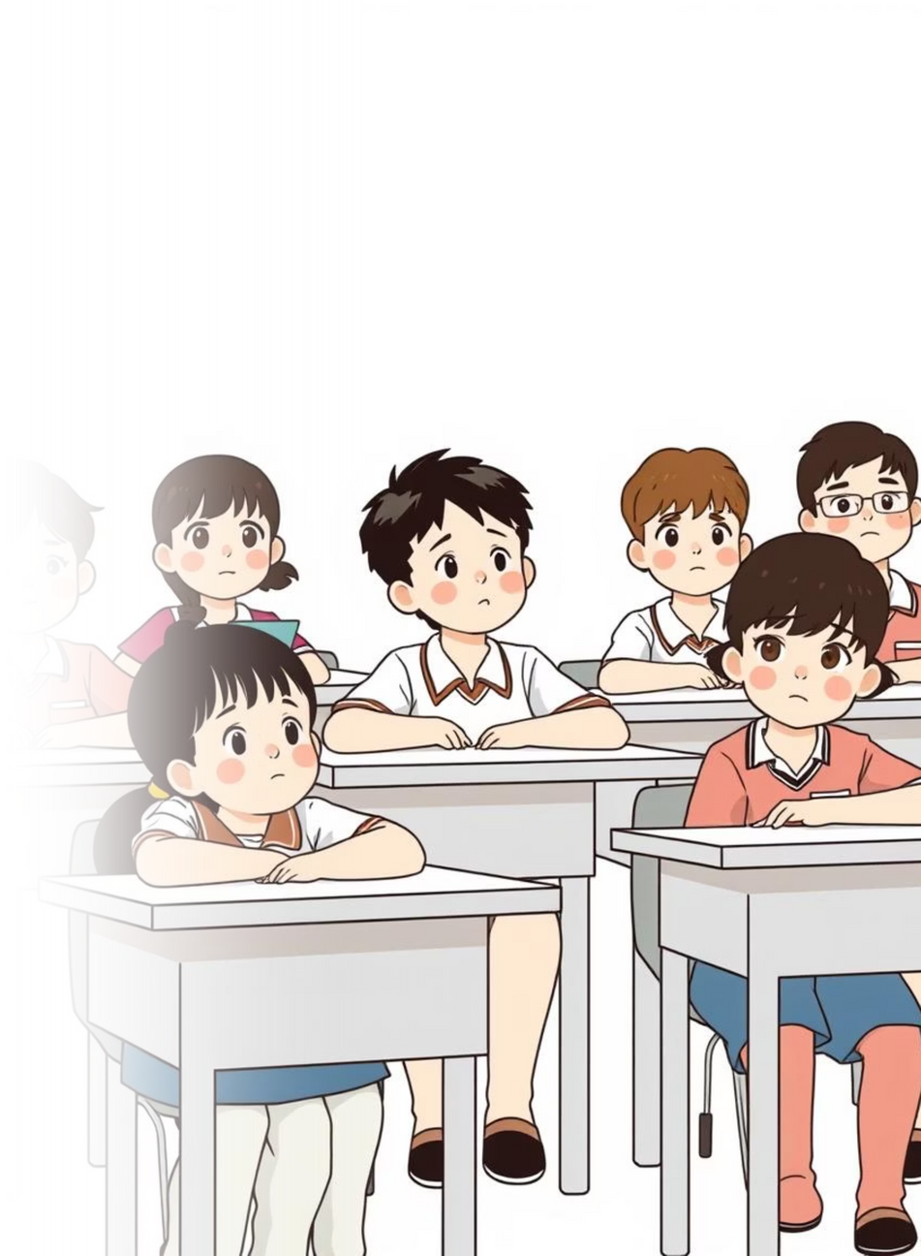

Що таке РДУГ?
Визначення
Розлад дефіциту уваги та гіперактивності (РДУГ) — це нейророзвитковий розлад, що характеризується стійкими та вираженими труднощами з увагою, контролем імпульсів та/або гіперактивною поведінкою, які не відповідають віковому рівню дитини, проявляються в різних ситуаціях.
Поширеність
РДУГ вражає близько 5-15% дітей шкільного віку, частіше діагностується у хлопчиків (до 4 разів частіше за дівчаток). Симптоми зазвичай починають проявлятися до 12 років і можуть зберігатися протягом усього дорослого життя.

Slide 3






Чому виникає РДУГ?
Нейробіологія
Нейробіологічні зміни включають порушення роботи префронтальної кори головного мозку та дефіцит нейротрансмітерів дофаміну та норадреналіну.
Генетика
Близько 75% випадків РДУГ мають генетичне походження. Якщо в родині був РДУГ, ризик у дитини значно вищий.
Навколишнє середовище
Факторами ризику є вплив токсинів під час вагітності, передчасні пологи, травми головного мозку або гіпоксія в ранньому дитинстві.

Slide 4
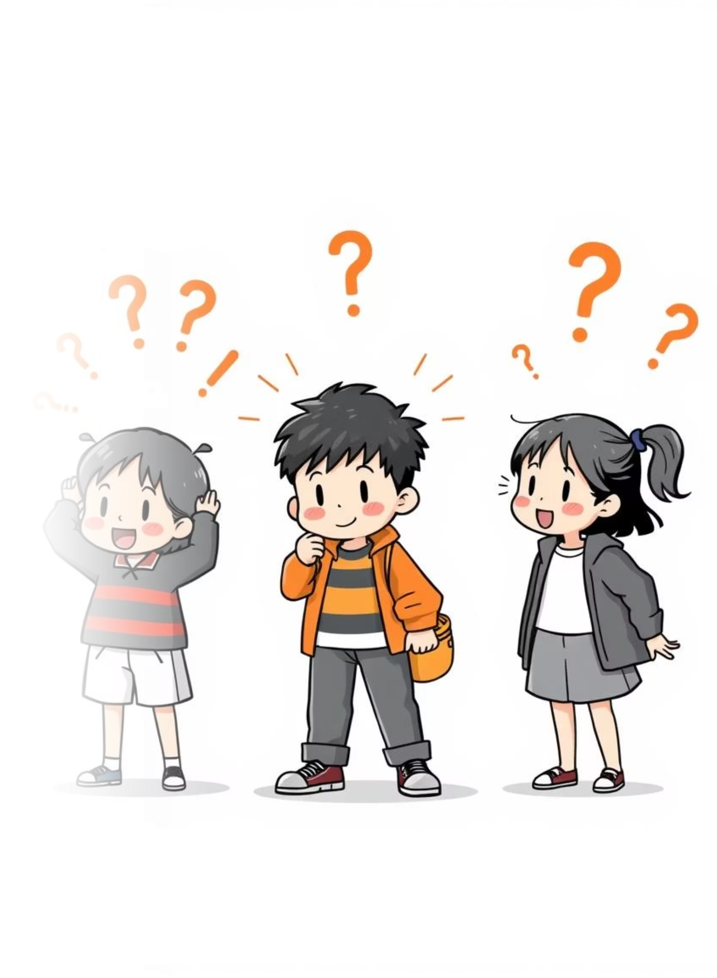
Типи РДУГ
Переважно неуважний тип
Основні прояви пов'язані з проблемами концентрації та організації. Дитина часто забуває важливі деталі, складно дотримується інструкцій, легко відволікається. Гіперактивність менш помітна.
1
Переважно гіперактивно-імпульсивний тип
На першому плані рухова активність та імпульсивність. Дитина постійно рухається, мимовільно говорить, перебиває інших, нетерпляча. Проблеми з увагою менш вираженні.
2
Змішаний тип
Поєднання симптомів обох попередніх типів. Дитина демонструє проблеми як з увагою, так і з імпульсивністю та гіперактивністю. Це найскладніший у лікуванні тип.
3

Slide 5
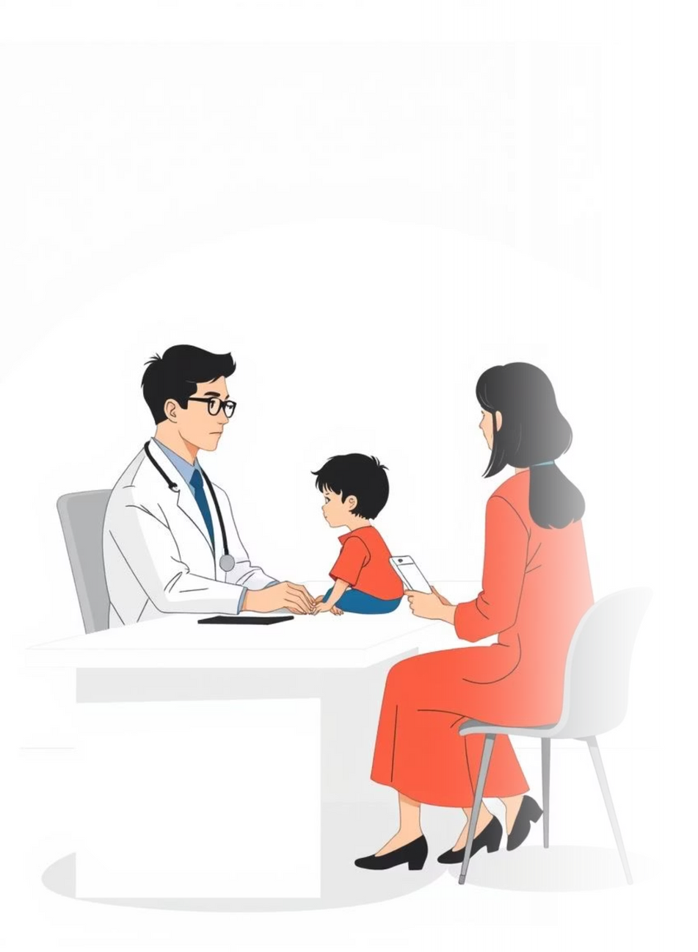
Діагностика РДУГ у дітей
01
Збір анамнезу
Діагностичний процес починається з докладної інформації від батьків про розвиток дитини, поведінку, сімейний анамнез та медичну історію.
02
Спостереження та опитування
Фахівці збирають інформацію від вчителів, психологів та інших дорослих, які спостерігають дитину в різних середовищах. Використовуються стандартизовані опитувальники та шкали оцінки.
03
Клінічна оцінка
Застосовуються критерії DSM-5 та МКХ-11 для оцінки симптомів та їх тривалості. Проводяться психологічні тести для виключення інших причин поведінки.
04
Виключення альтернатив
Важливо виключити інші стани: тривожність, депресію, порушення сну, навчальні труднощі та інші медичні умови, які можуть імітувати РДУГ.

Slide 6
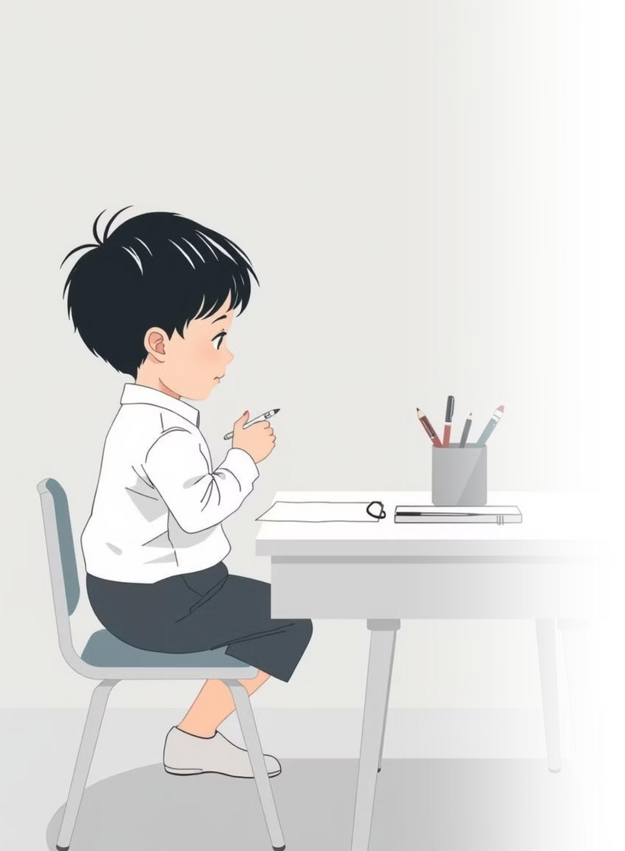




Основні симптоми РДУГ у дітей
Ці симптоми мають бути постійними, інтенсивними та непропорційними віку дитини, щоб розглядатися як ознаки РДУГ. Вони повинні проявлятися в різних середовищах та негативно впливати на функціонування дитини.
Неуважність
Гіперактивність
Труднощі з концентрацією на завданнях, часте забування, легке відволікання на зовнішні подразники, проблеми з організацією часу та матеріалів.
Постійний рух, неспокій, неможливість сидіти спокійно, інтенсивна фізична активність, складність у виконанні тихих занять.
Емоційна нестабільність
Імпульсивність
Перебивання інших, нетерплячість у чергових ситуаціях, необдумані вчинки без передбачення наслідків, утруднення з самоконтролем.
Дитина може мати перепади настрою, розпачливо реагувати на критику чи розчарування, з трудом керувати гнівом або фрустрацією.

Slide 7
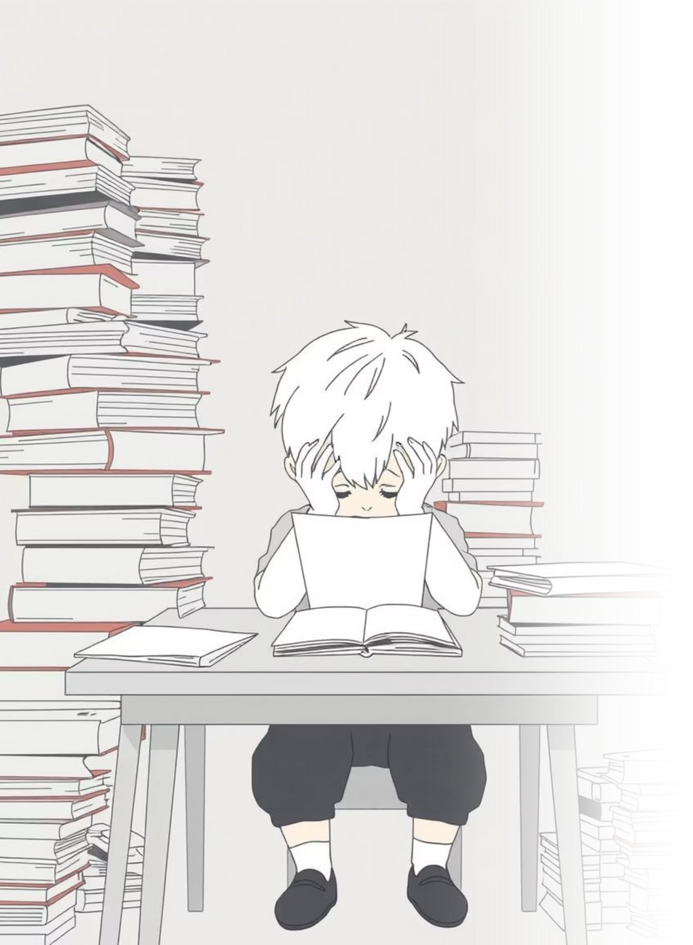
Вплив РДУГ на життя дитини
Сімейні
стосунки
Соціальні виклики
Емоційні наслідки
Поведінкові труднощі дитини з РДУГ спричиняють напругу в родині. Батьки відчувають втому та виснаження, брати й сестри — ревнощі. Зростає ризик конфліктів і зниження емоційного контакту.
Гіперактивність та імпульсивність спричиняють конфлікти з однолітками. Діти часто стають об'єктами булінгу через поведінку, що відрізняється від норми.
Постійні невдачі та осуд оточуючих призводять до низької самооцінки, тривожності та депресії. Дитина почувається неповноцінною та ізольованою.
Самоконтроль
Дітям із РДУГ складно керувати імпульсами та емоціями. Вони швидко реагують, не обдумуючи наслідків, важко зупиняються або змінюють дію.
Недостатній самоконтроль ускладнює навчання, спілкування й виконання щоденних завдань.

Slide 8
Як РДУГ впливає на навчання в школі
Школа для дитини з РДУГ може бути одним з найбільших викликів. Кімната з багатьма стимулами, необхідність сидіти непорушно протягом довгих годин, виконання завдань без безпосередньої винагороди — усе це суперечить тому, як працює мозок дитини з РДУГ.
Труднощі з концентрацією
Проблеми з організацією
Дитина не може зосередитися на уроці, особливо якщо він нецікавий. Вона постійно слухає звуки навколо, думає про інші речі, не розуміє матеріалу.
Дитина забуває домашнє завдання, губить речі, не може організувати матеріал для навчання. Школа може здаватися їй хаосом.
Соціальні виклики
Низька самооцінка
Імпульсивність та гіперактивність можуть призвести до конфліктів з однолітками. Дитина може перебивати, виглядати нечутливою або мати труднощі з розумінням соціальних правил.
Часта критика, невдачі та відчуття того, що вона «інша», можуть зруйнувати впевненість дитини в собі та бажання вчитися.

Slide 9
Стратегії допомоги дітям з РДУГ вдома
Батьки мають надзвичайну силу у допомозі дитині з РДУГ. Дотримання послідовних стратегій і розуміння потреб дитини можуть значно поліпшити її життя та саму впевненість.
01
02
Структура і рутина
Розбиття завдань на етапи
Попереднє планування дня, режим дня (їжа, навчання, гра та сон). Дітям з РДУГ потрібна передбачуваність — вона знижує тривогу та допомагає концентрації.
Замість того, щоб сказати «прибери кімнату», розділіть на більш дрібні кроки: «спочатку поклади іграшки в коробку, потім склади книги». Це робить завдання менш перевантажуючим.
03
04
Позитивне посилення
Керування мінусами
Фокусуйтеся на позитивній поведінці й досягненнях. Щира похвала: «Мені подобається, як ти спокійно сидів під час обіду». Це краще, ніж просто «Молодець!»
Встановіть логічні наслідки для поведінки. Уникайте довгих лекцій — дитина її не почує. Замість цього дайте короткий час для роздумів.
05
06
Фізична активність
Здоровий спосіб життя
Дітям з РДУГ потрібна рухова активність. Щоденні прогулянки, спорт чи просто гра на вулиці допомагають керувати енергією та поліпшують концентрацію.
Регулярний сон, здорова їжа та обмеження цукру і штучних добавок можуть допомогти. Досліджень показують, що якість сну суттєво впливає на симптоми РДУГ.

Slide 10
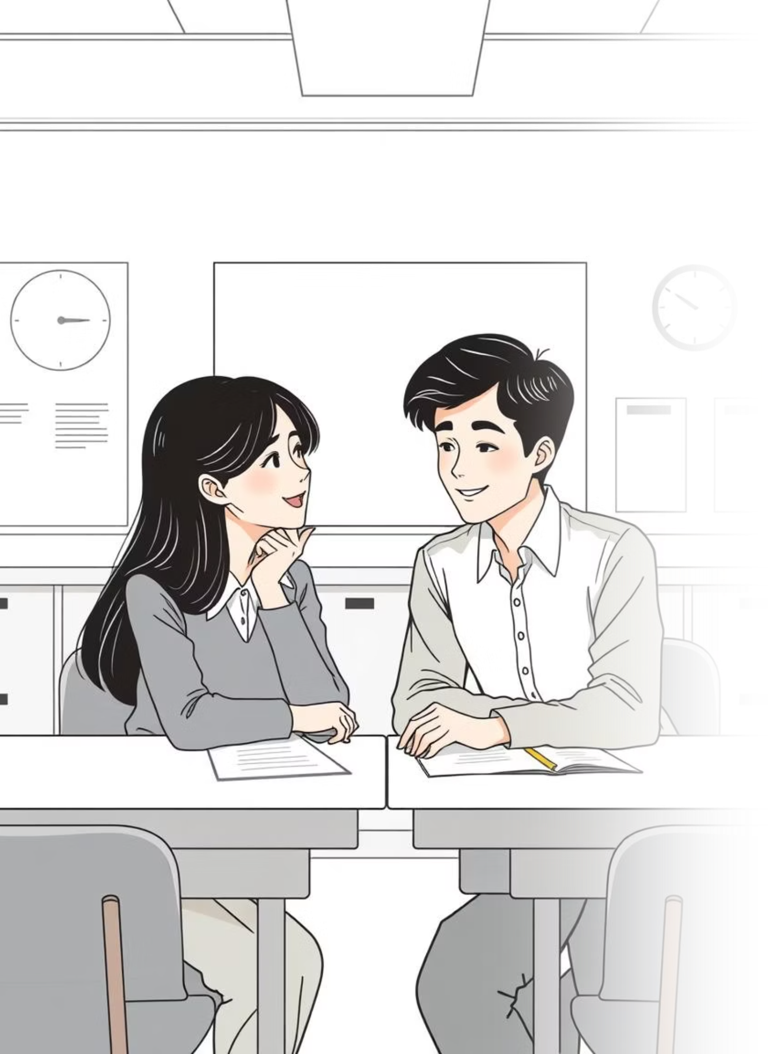
Як учителі можуть підтримати учнів з РДУГ
Учителі грають ключову роль в успіху дітей з РДУГ. Розуміння розладу й налаштування класу для підтримки учнів можуть трансформувати їх шкільний досвід та успіхи в навчанні.
У класі
У спілкуванні з дитиною
Дозвольте дитині сидіти біля передньої частини класу, де менше розсіювачів уваги
Будьте терпеливі й розуміючі — дитина намагається, навіть якщо це не видно
Розбивайте завдання на менші, керовані частини
Хваліть зусилля, а не результати
Фокусуйтеся на сильних сторонах дитини
Використовуйте таймери для структурування часу роботи
Уникайте негативних порівнянь з однолітками
Надавайте регулярні перерви для руху
Спілкуйтеся з батьками щодо стратегій вдома
Будьте конкретні з інструкціями, запишіть їх на дошці

Slide 11
Список використаних джерел:
Настанови для батьків та опікунів: «Розлад із дефіцитом уваги та гіперактивністю (РДУГ)». — Інформаційний буклет. — Київ: МОЗ України, 2023. — [Електронний ресурс]. — Режим доступу: https://moz.gov.ua (вільний доступ).
Психологічні механізми самодіагностики РДУГ // Психологічний вісник Ужгородського національного університету, 2022. — №1. — [Електронний ресурс]. — Режим доступу: https://visnyk.uzhnu.edu.ua/psychology (вільний доступ).
Смутчак С. Розлад дефіциту уваги з гіперактивністю: вікові й ґендерні особливості // Психологічні науки: проблеми і досягнення, 2025. — №2. — С. 45–54. — [Електронний ресурс]. — Режим доступу: https://journals.oa.edu.ua (вільний доступ).
Чопик Л. Особливості прояву розладу дефіциту уваги з гіперактивністю // Актуальні проблеми психології, 2024. — Т. 5, №3. — С. 78–85. — [Електронний ресурс]. — Режим доступу: https://appsychology.org.ua (вільний доступ).
Розлад із дефіцитом уваги та гіперактивністю у дітей. — Практичний посібник для педагогів і психологів. — Київ: Інститут модернізації змісту освіти, 2023. — [Електронний ресурс]. — Режим доступу: https://imzo.gov.ua (вільний доступ).

